Slide 1


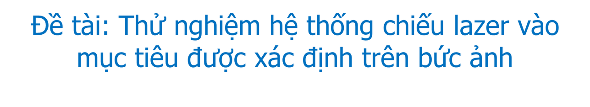
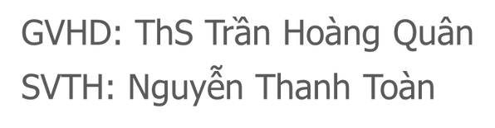

Slide 2
Tổng quan về hệ thống
Tổng quan về những thành phần của hệ thống
Tóm tắc nội dung
Chi tiết quá trình thực hiện và vận hành hệ thống
Hướng phát triển trong tương lai
Phần thử nghiệm hoạt động của hệ thống

Slide 3
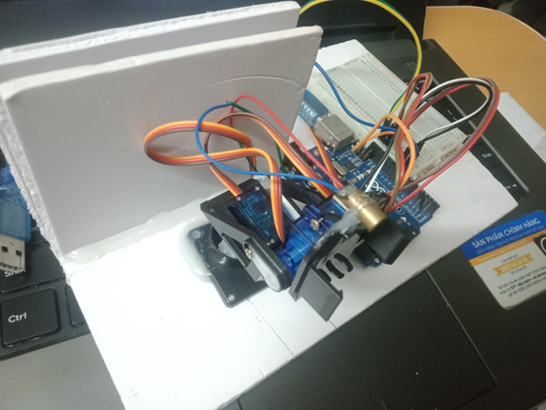
Tổng quan về hệ thống
Chức năng chính của hệ thống
Điểu khiển động servo hướng lazer đến mục tiêu được chọn trong bức ảnh

Slide 4
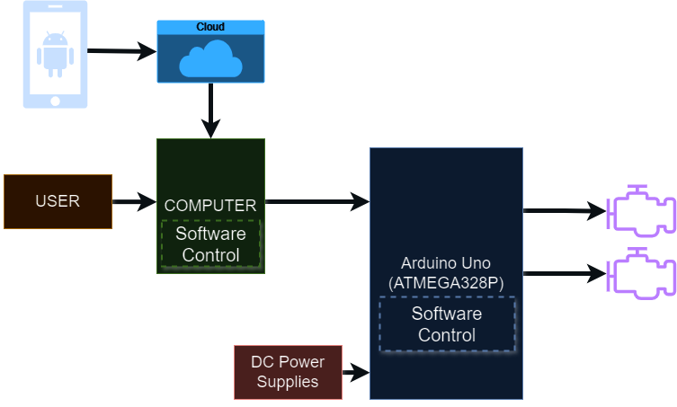
Tổng quan về hệ thống
Sơ đồ khối của hệ thống

Slide 5
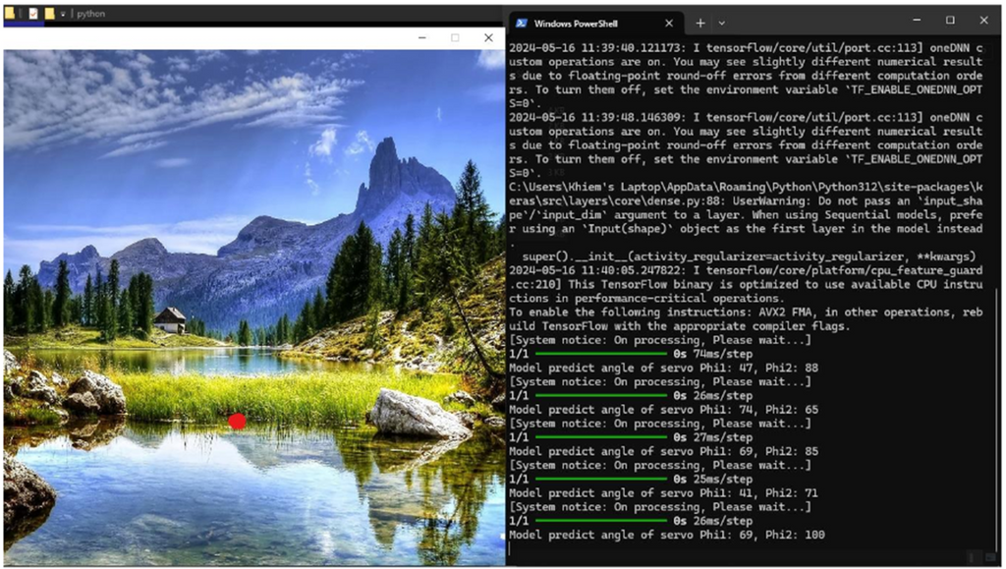
Các thành phần của hệ thống
Thành phần computer
Computer chứa chường trình python, thực hiện các chức năng:
Tạo lập môi trường giao diện người dùng.
Xữ lý các sự kiện của hệ thống hoặc do người dùng.
Chứa mô hình neural network dự đoán góc quay cho động cơ servo
Giao tiếp với board Arduino Uno, VĐK Atmega328p

Slide 6
Các thành phần của hệ thống
Thành phần Arduino Uno
Board Arduino chứa chường trình điều khiển, thực hiện các chức năng:
Nhận lệnh điều khiển từ máy tính.
Trả thông tin xác nhận phản hồi lại chương trình máy tính.
Điều khiển động cơ servo hướng lazer đến mục tiêu.

Slide 7
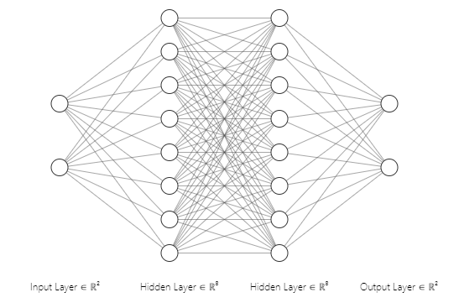
Các thành phần của hệ thống
Thành phần mô hình neural network
Mô hình neural network của hệ thống thực chất nằng trong chương trình trên máy tính. Tuy nhiên vì tính chất quan trọng nên được tách riêng, Mô hình có chức năng như sau:
Nhận đầu vào là tọa độ X,Y từ chương trình máy tính do người dùng chọn
Đưa vào mô hình thực hiện dự đoán góc quay cho động cơ servo

Slide 8

Các thành phần của hệ thống
Nguyên lý hoạt động của mô hình neural network

Slide 9

Các thành phần của hệ thống
Nguyên lý hoạt động của mô hình neural network

Slide 10

Các thành phần của hệ thống
Nguyên lý hoạt động của mô hình neural network
BIAS
1
0.4
2
X1
0.1
B
a = x1*w1 + x2*w2 + x3*w3 + x4*w4 + 1*B
= 2*0.1 + -1*-0.2 + 1*0.2 + 2*0.3 + 1*0.4 = 1.6
w1
-1
-0.2
1.6
X2
w2
a
0.2
w3
3
1
w4
pa
X3
0.3
J = (a – pa)^2 = (1.6 – 3)^2 = 1.96
2
X4

Slide 11
Các thành phần của hệ thống
Nguyên lý hoạt động của mô hình neural network
BIAS
1
0.4
2
X1
0.1056
B
0.1
w1
-1
-0.2
1.6
X2
w2
a
0.2
w3
3
1
w4
pa
X3
0.3
2
X4

Slide 12
Các thành phần của hệ thống
Nguyên lý hoạt động của mô hình neural network
BIAS
1
0.4
2
X1
0.1056
B
0.1
w1
-1
-0.2
1.6
X2
-0.2028
w2
a
0.2
w3
3
1
w4
pa
X3
0.3
2
X4

Slide 13
Các thành phần của hệ thống
Nguyên lý hoạt động của mô hình neural network
BIAS
1
0.4
2
X1
0.1056
B
0.1
w1
-1
-0.2
1.6
X2
-0.2028
w2
a
0.2
w3
0.2028
3
1
w4
pa
X3
0.3
2
X4

Slide 14
Các thành phần của hệ thống
Nguyên lý hoạt động của mô hình neural network
BIAS
1
0.4
2
X1
0.1056
B
0.1
w1
-1
-0.2
1.6
X2
-0.2028
w2
a
0.2
w3
0.2028
3
1
w4
pa
X3
0.3056
0.3
2
X4

Slide 15
Các thành phần của hệ thống
Nguyên lý hoạt động của mô hình neural network
BIAS
1
0.4028
0.4
2
X1
0.1056
B
0.1
w1
-1
-0.2
1.6
X2
-0.2028
w2
a
0.2
w3
0.2028
3
1
w4
pa
X3
0.3056
0.3
2
X4

Slide 16
Các thành phần của hệ thống
Nguyên lý hoạt động của mô hình neural network
BIAS
1
0.4028
0.4
a = x1*w1 + x2*w2 + x3*w3 + x4*w4 + 1*B
= 2*0.1056 + -1*-0.2028 + 1*0.2028 + 2*0.3056 + 1*0.4028 = 1.6308
2
X1
0.1056
B
0.1
w1
-1
-0.2
1.6308
X2
-0.2028
w2
1.6
a
0.2
w3
0.2028
3
1
w4
pa
X3
0.3056
0.3
2
X4

Slide 17

Các thành phần của hệ thống

Slide 18
Chi tiết thực hiện và vận hành hệ thống
Bước 1: Thu thập dữ liệu
Sơ đồ khối hệ thống thu thập dữ liệu

Slide 19
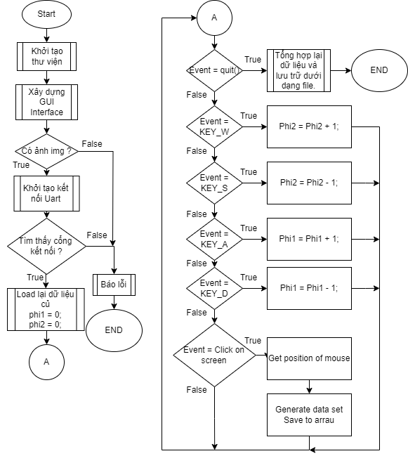

Slide 20
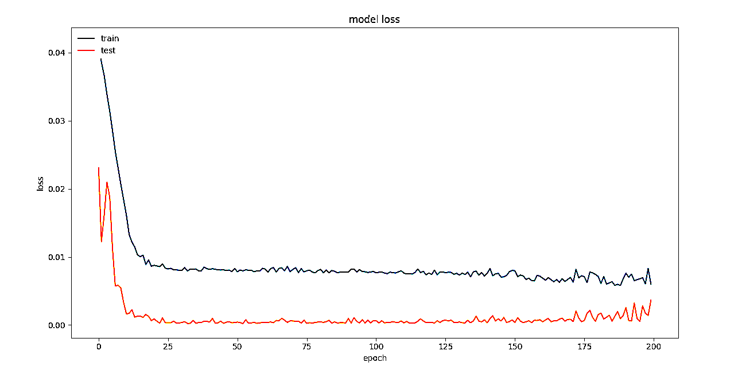
Chi tiết thực hiện và vận hành hệ thống
Bước 2: Huấn luyện mô hình

Slide 21
Chi tiết thực hiện và vận hành hệ thống
Bước 3: Sử dụng mô hình
Sơ đồ khối hệ thống

Slide 22
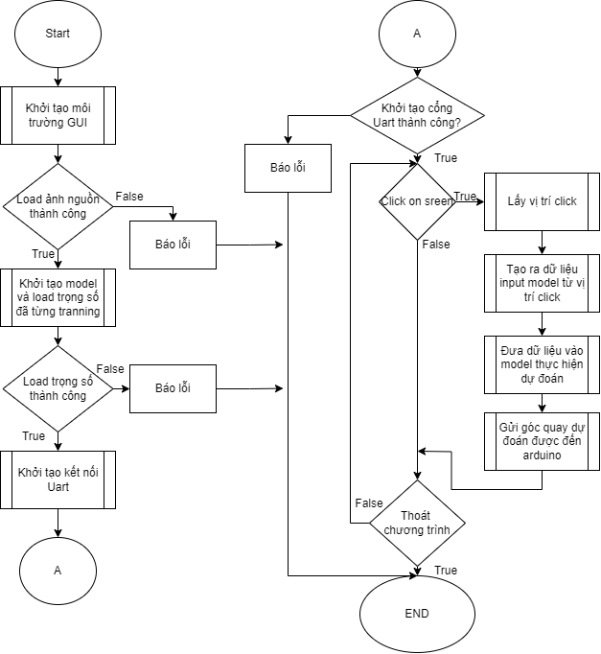

Slide 23

Chi tiết thực hiện và vận hành hệ thống
Source code:
https://github.com/nttoan-khiem/DA2_ControlLazer

Slide 24
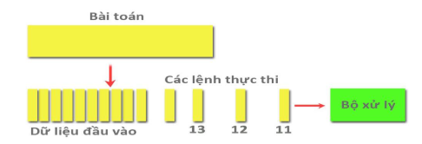
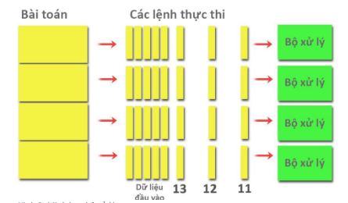
Phần mở rộng của đề tài
Thiết kế model trên FPGA

Slide 25
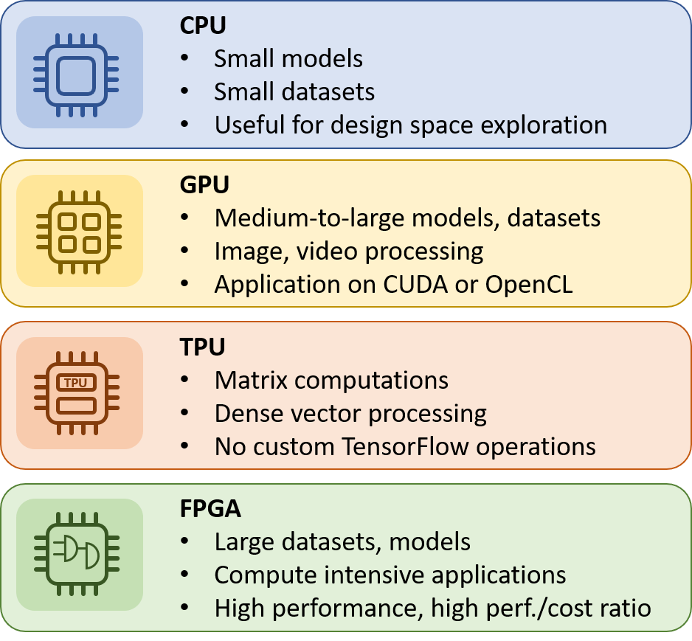
Phần mở rộng của đề tài
Thiết kế model trên FPGA

Slide 26
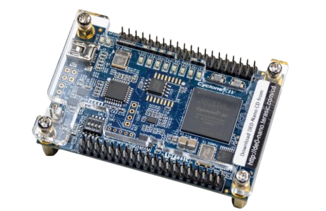
Phần mở rộng của đề tài
Giới thiệu về Kit FPGA DE0-Nano
Kit DE0-Nano có FPGA Altera Cyclone® IV EP4CE22F17C6N với tối đa 153 FPGA I/O pins. Trên Kit có 2 bộ 40-pin Headers (GPIOs) cung cấp 72 I/O pins, 5V power pins, hai 3.3V power pins và các chân đất.
Bộ nhớ của kit bao gồm:
- 32MB SDRAM
- 2Kb I2C EEPROM
Dao động nội có trên KIT kit: On-board 50MHz clock oscillator

Slide 27
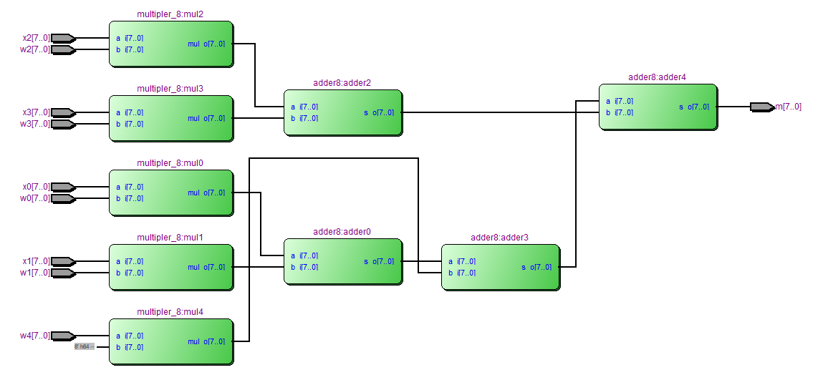
Phần mở rộng của đề tài
Thiết kế một node trên FPGA

Slide 28
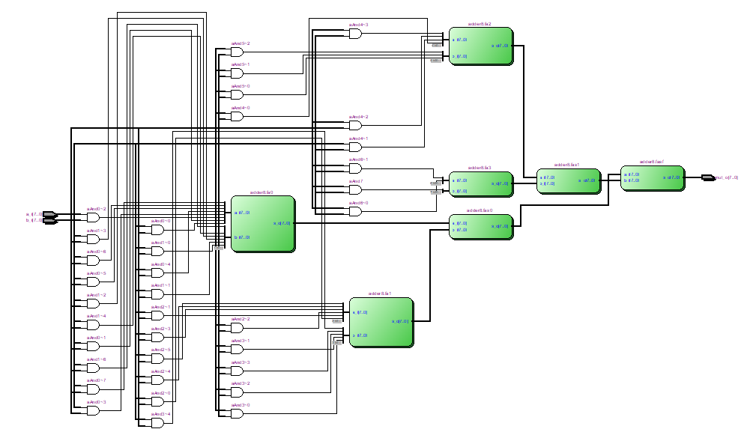
Phần mở rộng của đề tài
Thiết kế khối nhân trên FPGA

Slide 29
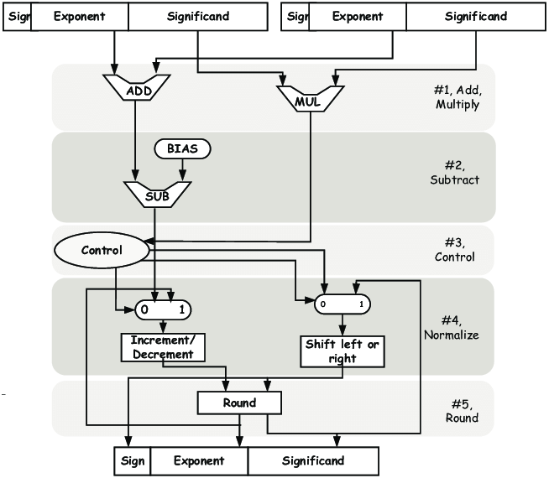
Phần mở rộng của đề tài
Đối với cùng một chiều dài bit thì đối với số chấm tĩnh thì muốn tăng độ chính xác của phần thập phân thì ta sẽ giảm tầm giá trị của số có thể gây ra tràn số làm tính toán cho ra kết quả không chính xác.
Đối với số chấm động sẽ giải quyết được vấn đề này tuy nhiên để thực hiện phép nhân trên số chấm động ta cần thiết kế một phần cứng mới.

Slide 30
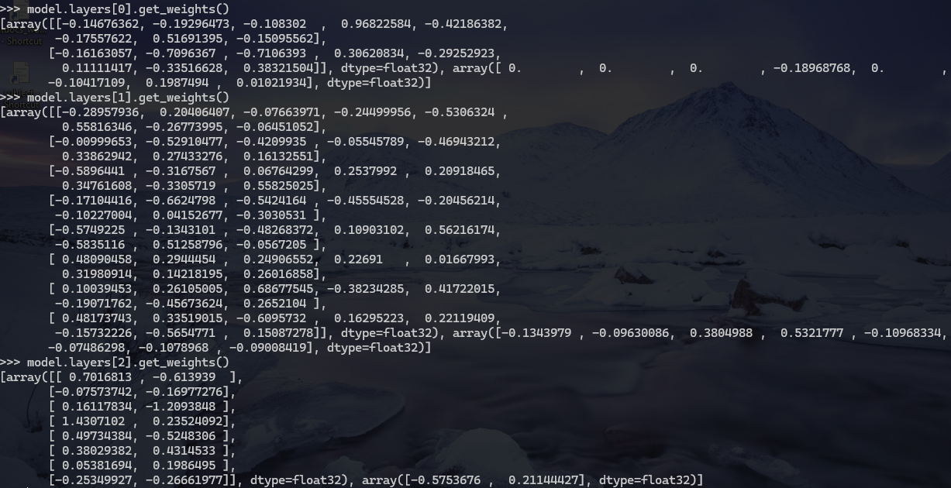
Phần mở rộng của đề tài

Slide 31
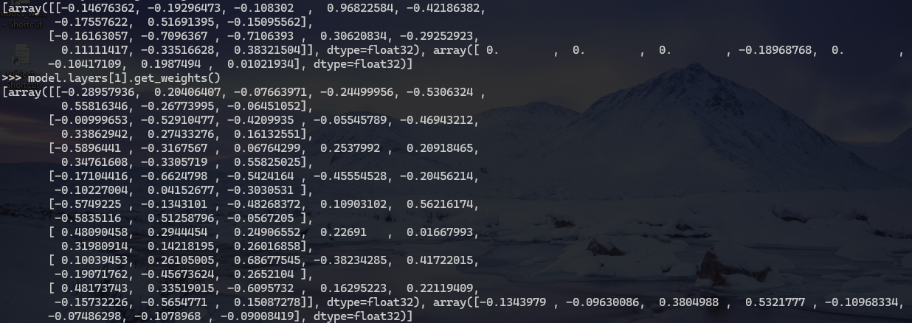
Phần mở rộng của đề tài
1
(Signed bit)
3
(Phần nguyên)
12
(Phần thập phân)

Slide 32
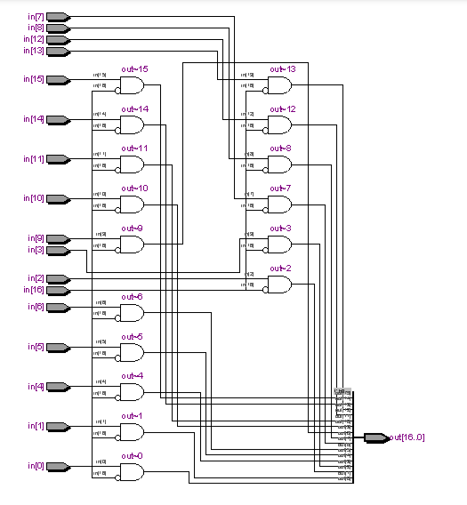
Phần mở rộng của đề tài
Thiết kế hàm activation ReLU trên FPGA

Slide 33
Tại liệu tham khảo
CODELREARN, Các Yếu Tố Lập Trình Game Cơ Bản Với Pygame, (27/10/2020), truy cập tại https://codelearn.io/sharing/lap-trinh-game-co-ban-voi-pygame
Machine Learning cơ bản, Gradient Descent (phần 1/2), (12/01/2017), truy cập tại https://machinelearningcoban.com/2017/01/12/gradientdescent/
Machine Learning cơ bản, Gradient Descent (phần 2/2), (16/01/2017), truy cập tại https://machinelearningcoban.com/2017/01/16/gradientdescent2/
4. Nguyễn Thanh Tuấn, Mô hình neural network, (09/03/2019), truy cập tại https://nttuan8.com/bai-3-neural-network/

Slide 34
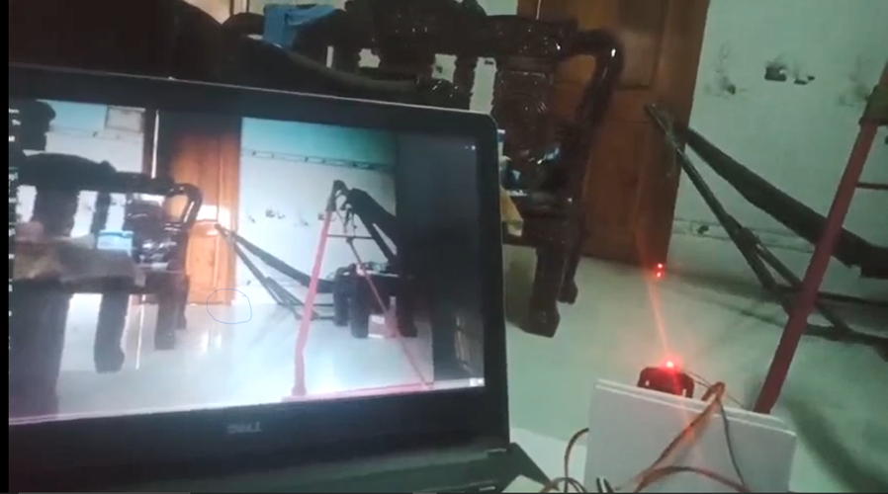
Phần thử nghiệm vận hành hệ thống

